Slide 1
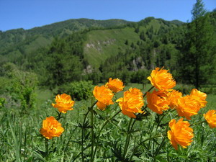
Путешествие
по родному краю.

Slide 2
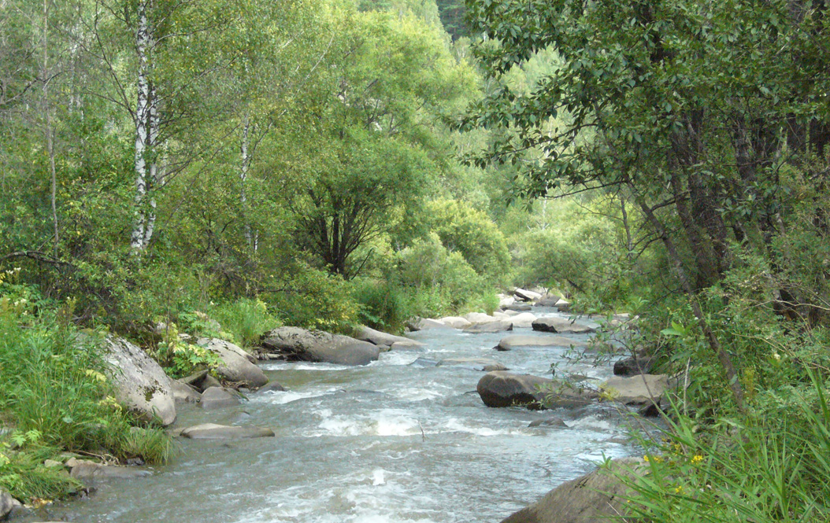
щ
Тема урока:
Большая буква в названиях
городов, деревень, улиц, рек.

Slide 3
Цели урока :
1) Повторить написание слов с большой буквы;
2) Потренироваться в написании городов, рек, деревень, улиц;
3) Узнать о городах нашего края.

Slide 4
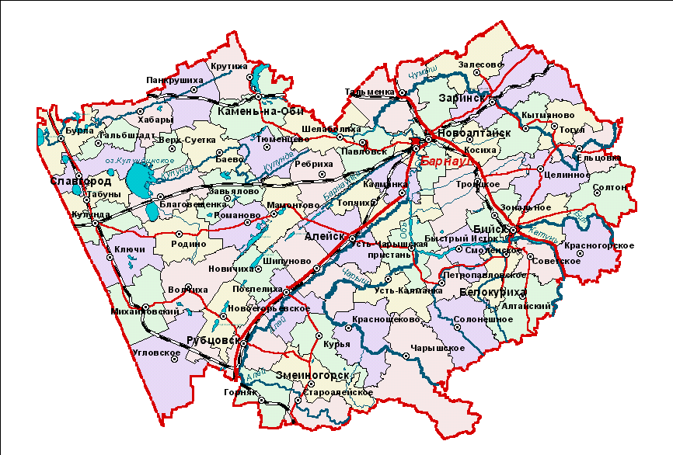
Карта Алтайского края

Slide 5
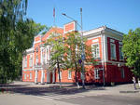
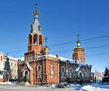
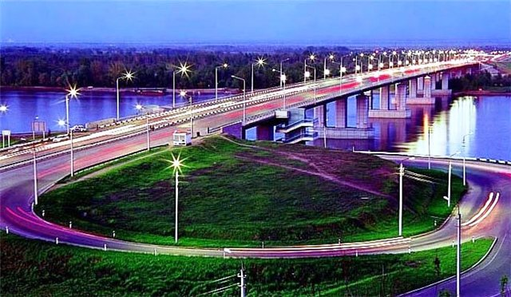
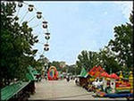
Город Барнаул
Здание администрации г. Барнаула
Церковь в г. Барнауле
Мост через реку Обь
Парк отдыха

Slide 6

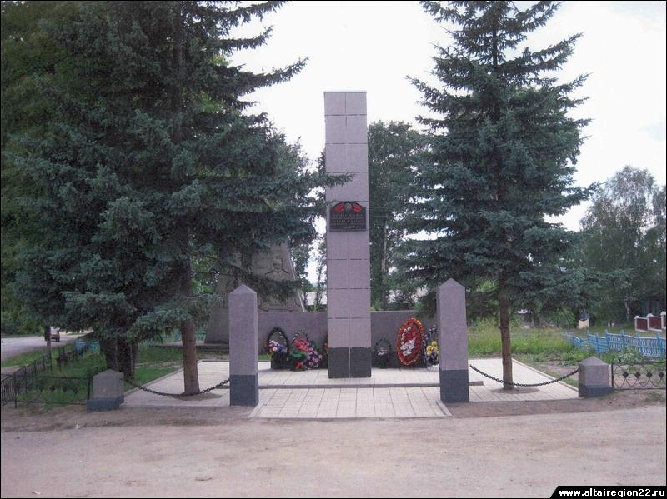

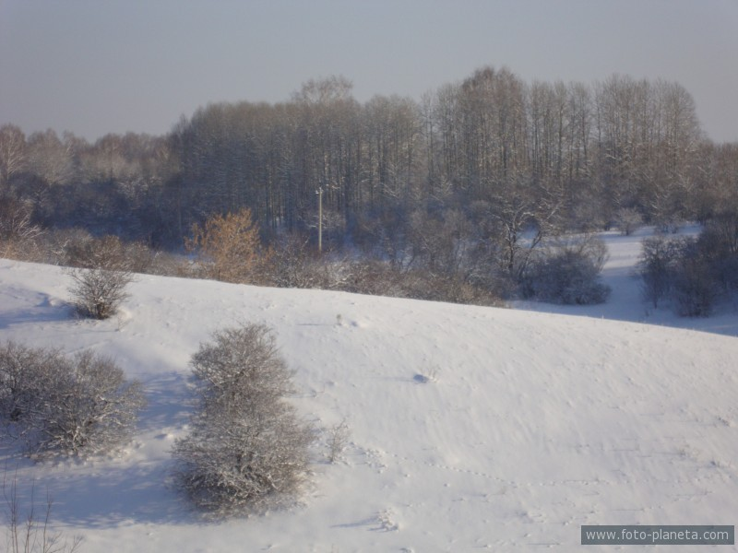
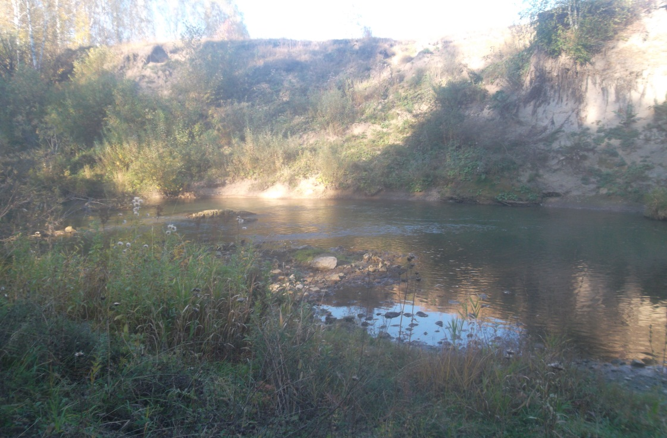
Наша малая родина- село Тогул.

Slide 7
Вопросы:
1.В каком селе ты живёшь?
2.Какая река протекает в твоём селе?
3.Как ты считаешь, какая улица самая красивая в твоём селе?
4.Как ты относишься к своему селу?

Slide 8
Домашнее задание:
1) Написать названия 5 улиц нашего села.
2) Написать названия 5 сёл нашего района
3) Написать фамилии известных людей нашего села
(спортсмены, художники, поэты,)

Slide 9
Итог урока:
Я узнал(а)....
Я повторил(а)….
Я запомнил(а)….

